Slide 1
sw설계
(가제)Schetch612
Social Calendar / “Share my moment with U”
SNS기반의 스케줄러 어플리케이션
16512115 문수빈 16512119 이경빈 16512120 한창민

Slide 2
Contents
0
역할 분담
1.1 개요 (배경, 목적 등)
1.2 비즈니스 목표 혹은 미션
1.3 비즈니스 모델
1.4 마케팅/비즈니스 전략
1.5 출시일정
1.6 비즈니스 목표 목록
1
비즈니스 분석
2.1 제품 명세 및 시스템 구조
2.2 기술적 관점의 아키텍처 환경
2.3 제품의 확장 범위
2.4 상위 레벨 기능 요구사항
2.5 제약 사항
2
시스템 환경 분석
SW설계 | SNS기반의 스케줄러 어플리케이션

Slide 3
Contents
3
3.1 중요 기능 요구사항 식별
3.2 핵심 품질속성 식별
중요 속성 식별
4.1 사용성 일반 시나리오
4.2 실행효율성 일반 시나리오
4.3 신뢰성 일반 시나리오
4.4 유지보수성 일반 시나리오
4.5 보안성 일반 시나리오
4
시나리오 도출
및 정합
5. 시나리오 우선순위
6. 시나리오 정제
6.1 우선순위 1위 품목
6.2 우선순위 2위 품목
5&6
시나리오
우선순위 및 정제
SW설계 | SNS기반의 스케줄러 어플리케이션

Slide 4
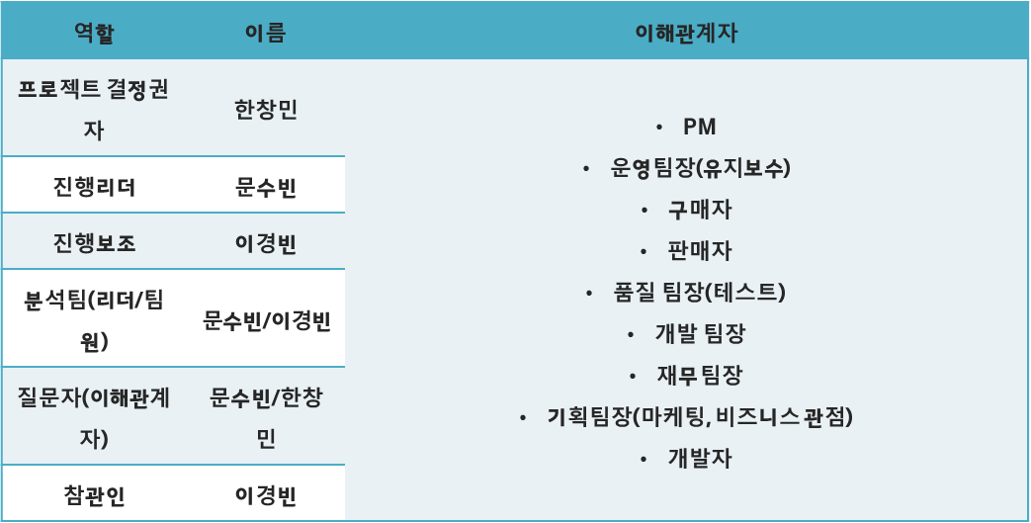
Contents
0
비즈니스 분석
SW설계 | SNS기반의 스케줄러 어플리케이션

Slide 5
Contents
1.1 개요 (배경, 목적 등)
1.2 비즈니스 목표 혹은 미션
1.3 비즈니스 모델
1.4 마케팅/비즈니스 전략
1.5 출시일정
1.6 비즈니스 목표 목록
1
비즈니스 분석
SW설계 | SNS기반의 스케줄러 어플리케이션

Slide 6





1.1 개요
1. 비즈니스 정의
Scheduler
SNS
‘Schetch612’ 은 SNS와 스케줄러의 기능을 통합한 어플리케이션이다.
이 어플리케이션은 개인의 일정 관리뿐만 아니라 기존에 Private했던 용도에서 벗어나
타인과 일정을 공유할 수 있고 그룹의 일정을 효율적이게 관리할 수 있습니다. 그리고 SNS기능을 겸비해 더욱더 풍성한 컨텐츠를 제공합니다.

Slide 7

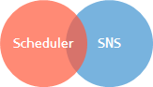
1.2 비즈니스 목표 혹은 미션
Business Plan – 1. Strategic Plan
Strategic hierarchy
미션
Schetch612을 이용해서 사람들과 효과적으로 연락하자!
비전
Schetch612는 일상을 관리하고, 순간을 공유하고, 당신의 과거를 되돌아볼 수 있게 해줍니다.
목표
SNS를 통해 일상을 공유, 관리할 수 있는 가장 편리한 도구를 제공한다.
압도적인 디자인으로 스케줄러 어플의 First Mover가 된다.
2020년까지, Number 1 스케줄러 어플리케이션이 된다.
2025년까지, 시장점유율 30%이상을 달성한다.

Slide 8



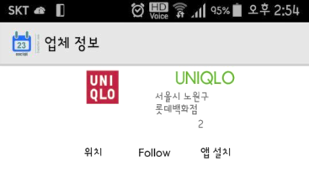
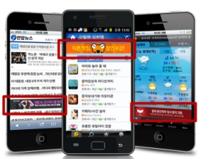
1.3 비즈니스 모델
Business Plan – 2. Business Model
전체 구조
1) 선물 수수료
2) 아이템 판매
1. 광고 계정의 수수료
수입 구조
2. 인-앱 구매
3. 어플리케이션 설치 유도
4. 배너 광고

Slide 9

1.3 비즈니스 모델
Business Plan – 2. Business Model
1. 광고 계정의 수수료
상업적 유저들에게 수수료를 얻을 수 있다.
만약 그들이 더 많은 광고 노출을 원한다면, 그들은 더 많은 비용을 지불해야 한다.
다른 SNS 광고들과 비교하여 적정한 수수료를 설정한다.
상업적 유저
1. 등록
2. 승인
자세한 정보 제공
수수료 등록
Contract
상업적 유저 등록 프로세스
광고 계정 등록 프로세스
광고 계정 사용자가 어플리케이션에 그들의 광고, 프로모션을 등록합니다.
Schetch612로부터 승인을 받습니다.
상업적 유저는 그들의 정보를 제공합니다.(로고, 주소 등)
논의 후 , 수수료가 결정되고 계약을 합니다.

Slide 10
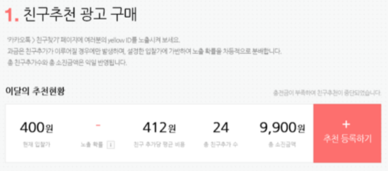
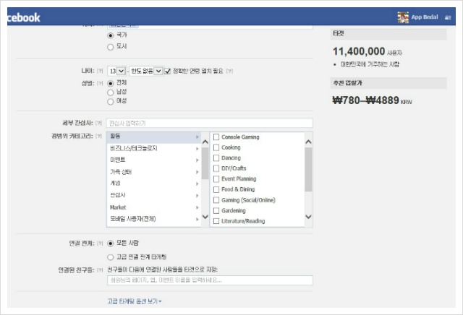
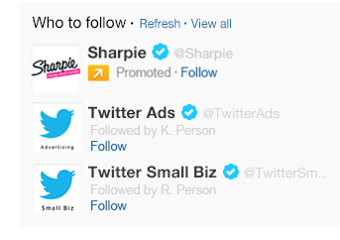
1.3 비즈니스 모델
Business Plan – 2. Business Model
1. 상업적 유저의 수수료
유명 SNS 광고 비용 정책을 벤치마킹한다.
카카오톡 Yellow ID: cost per following 친구 수에 따라 수수료 결정
Twitter 프로모션 계정 : following 계정에 따라 수수료 결정
Facebook 수수료 정책 : 광고주의 요구에 따라 수수료 결정
카카오톡 프로모션 계정
트위터 프로모션 계정
Facebook 가격 정책

Slide 11
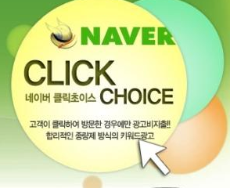
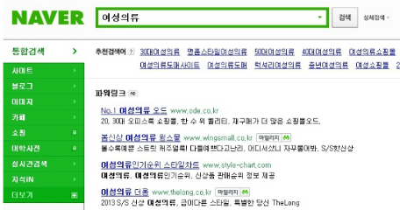
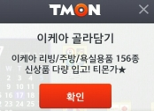
1.3 비즈니스 모델
Business Plan – 2. Business Model
1. 상업적 유저의 광고 수수료
Schetch612의 수수료 정책
클릭 당 : \500
클릭 + follow : \800
탑 랭크 등록 : \10,000 ~
푸시 알림 : \100,000 (5,000명 이하) , \150,000 (5,000 명 이상)
네이버 클릭 초이스
네이버 파워 링크
TMON 광고 푸시

Slide 12
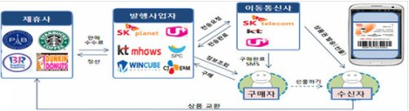
1.3 비즈니스 모델
Business Plan – 2. Business Model
2. 인 앱 구매
1) 선물 수수료
어플리케이션에서 친구에게 선물하기.
KG Inicis에 따르면 (가장 큰 모바일 결제 시스템 중 하나),
카카오톡 기프티콘은 하루에 10,000여번 거래가 됩니다.
카카오톡 기프티콘의 결재 수수료는 KG Inicis 수입의 30% 정도를 차지합니다.
카카오톡 기프티콘으로 얻는 하루 평균 수입이 1.7억원에 달합니다.
우리는 기프티콘 회사(Syrup)과의 계약을 통해 기프티콘 선물 기능을 제공할 것입니다.
기프티콘 시스템

Slide 13
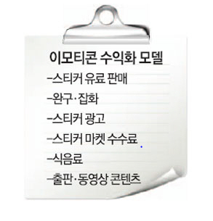
1.3 비즈니스 모델
Business Plan – 2. Business Model
인 앱 구매
2) 아이템 판매
네이버 라인에 따르면, 이모티콘의 판매가 전체 수입의 20%를 차지합니다. (45억원)
리서치 기업인 엠브레인에 따르면, 70.7% 응답자가 이모티콘 유저가 늘어날 것이라고 예측했습니다.
이모티콘 사용이 증가하는 이유는
새로운 커뮤니케이션 도구 : 텍스트와 감정을 이모티콘으로 표현할 수 있습니다.
다양한 감정들을 표현할 수 있습니다.
이모티콘 회사들과 계약.
스탬프, 캘린더 테마, 이모티콘 등.
회사 디자이너에 의한 이모티콘 개발.
아이템에 따라 가격이 다르지만, 최소 \2,000원에 가격 책정.
다양한 이모티콘 수익 모델

Slide 14

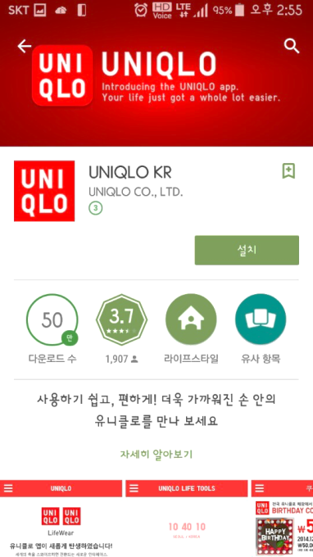
1.3 비즈니스 모델
Business Plan – 2. Business Model
3. 타 어플리케이션 설치 유도
다른 어플리케이션으로 부터 수수료를 얻는다.
몇몇 관련된 어플리케이션들은 각각 카테고리에 의해 선택될 것 입니다.(ex: 영화, 음식)
어플리케이션 설치 시 : \300
어플리케이션 실행 후 : \500

Slide 15
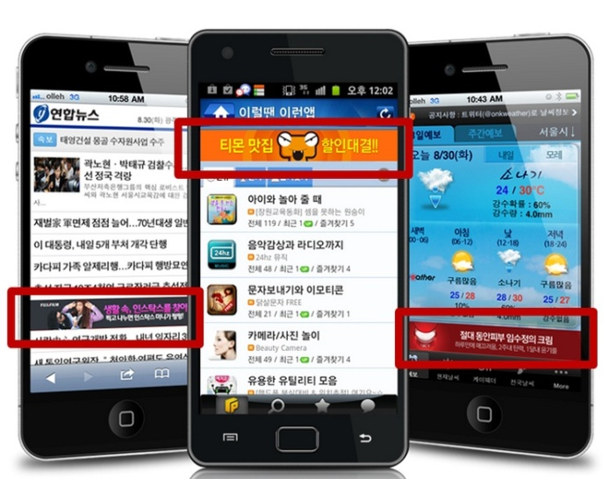
1.3 비즈니스 모델
Business Plan – 2. Business Model
4. 배너 광고
두가지 타입 : CPC (Cost Per Click)광고 , CPM (Cost Per Mille; Cost per thousand ) 광고
기본적으로 , CPC이 더 효율적이다.
하지만 충분한 유저들이 보장된다면, CPM이 더 효율적이다.
일반적으로, 0.6~1% 의 유저가 배너 광고를 클릭한다.
클릭 당 \30~80원을 얻는다.
광고 제거를 하고 싶다면, \1,000원을 지불해야 한다.

Slide 16





1.4 비즈니스 전략
Business Plan – 1. Strategic Plan
종합적인 전략
차별화
약속시간투표기능을 통해 가장 적당한 시간에 약속을 잡을 수 있게 도와줍니다.
새로운 대체 캘린더 사용없이 스케줄을 공유하는 것을 제공합니다.
최근 트랜드 반영
빠르게 시장 침투를 한다.
다른 경쟁자들을 벤치마킹
시장 침투
다른 앱으로 갈아타지 못하도록 높은 전환 비용을 지불하게 한다.
다른 캘린더와의 동기화 기능을 통해 우리 어플로 유입이 쉽게 만든다.
유저가 다른 신규유저들과 캘린더를 공유하면 E-money를 제공한다.
잠재적 고객을 관리한다.
네트워크 외부효과를 최대화 한다.

Slide 17


1.4 비즈니스 전략
Business Plan – 1. Strategic Plan
비즈니스 확장 계획
Schetch612 초대
웨딩, 돌잔치, 콘서트와 같은 이벤트에 모바일 초대장을 디자인해서 보내는 기능
캘린더에 초대 리스트를 보여주는 기능
Schetch612 숙박
원하는 숙소의 예약가능 스케줄을 보여주는 기능
언제 숙박이 가능한지 알려주고, 예약을 쉽고 빠르게 할 수 있게 해주는 기능
(외부 어플리케이션과 계약을 통해 연동할 계획임)
Schetch612 IOS 확장
1차적인 개발은 안드로이드에서 이뤄질 계획이다. 하지만 추가적으로 IOS기반으로 사업을 확장할 계획이다.

Slide 18






1.4 비즈니스 전략
Business Plan – 2. Service Concept
일반 유저를 위한 핵심 서비스
“ 일상 스케줄 관리를 위한 가장 편리한 도구를 제공합니다. ”
Calendar
Communication
& SNS
Gift
Event
Appointment
Commercial users’ event
기본 스케줄링 서비스
소셜 네트워크 서비스
1. 스케줄 공유
2. 약속 만들기 제공
3. 광고 이벤트
4. 선물 제공
5. 스케줄 내의 콘텐츠 공유

Slide 19


1.4 비즈니스 전략
Business Plan – 2. Service Concept
상업적으로 사용하는 유저를 위한 핵심 서비스
고객과의 커뮤니케이션
서비스 홍보
이벤트 & 스케줄
고객과의 상호작용
1. 게시판
2. 푸시 알림
브랜드와 이벤트 홍보

Slide 20
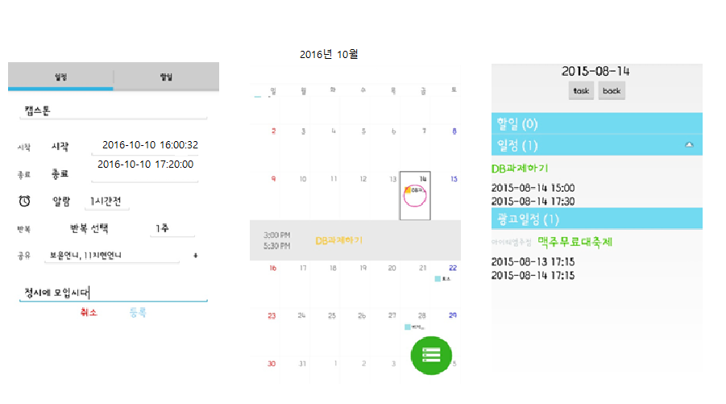
1.4 비즈니스 전략
Business Plan – 2. Service Concept
기본 스케줄링 서비스
당신의 시간을 효율적으로 관리하라!
당신의 일을 등록하고, 스케줄을 관리하라!
Schetch612은 당신의 아름다운 날들을 보여줄 것이다.

Slide 21
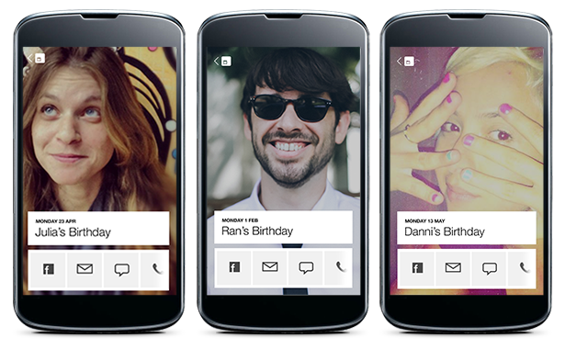
1.4 비즈니스 전략
Business Plan – 2. Service Concept
소셜 네트워크 서비스
1) 스케줄 공유; 공유된 스케줄은 모두에게 등록된다.
Movie with Jane
Soccer game with Porter
Summer party at Kim’s home
Real life events
Schetch612와 함께, 쉽게 당신의 친구와 스케줄을 공유하고, 편리하게 약속을 만들어라

Slide 22

소셜 네트워크 서비스
1.4 비즈니스 전략
Business Plan – 2. Service Concept
2)약속 만들기 ; 가능한 약속 시간을 잡기 위해, 약속시간 투표 기능을 친구에게 보내라.
약속시간 투표하기
Friday, 2016 10-07
Saturday, 2016 10-08
Sunday, 2016 10-09
Monday, 2016 10-10
합리적인 약속 시간
친구와의 스케줄을 등록하기 전에, 친구들에게 약속시간투표 메시지를 보내라.
당신은 투표 기능의 결과에 따라 가장 좋은 시간을 알 수 있다.

Slide 23
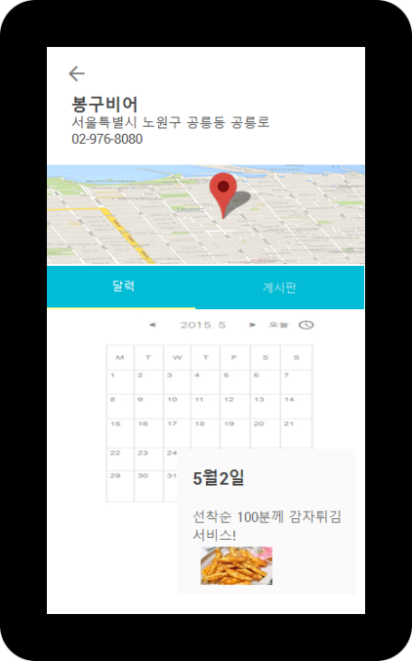



소셜 네트워크 서비스
1.4 비즈니스 전략
Business Plan – 2. Service Concept
3) 광고 이벤트 : 관심 있는 광고를 Follow해서, 모든 특별한 프로모션을 누려라!
당신의 가장 좋아하는 가게의 프로모션을 놓치지 마라!
당신의 단골 가게를 Follow해서, 스페셜 프로모션 스케줄을 놓치지 마라!

Slide 24
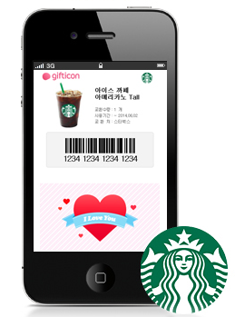



1.4 비즈니스 전략
Business Plan – 2. Service Concept
소셜 네트워크 서비스
4) 선물 주기 : 친구들에게 기프티콘을 선물하자!
Celebrate brilliant Day
친구에게 서프라이즈 선물을 해보자!
작은 선물이 기억에 남는 소중한 날을 만듭니다.

Slide 25
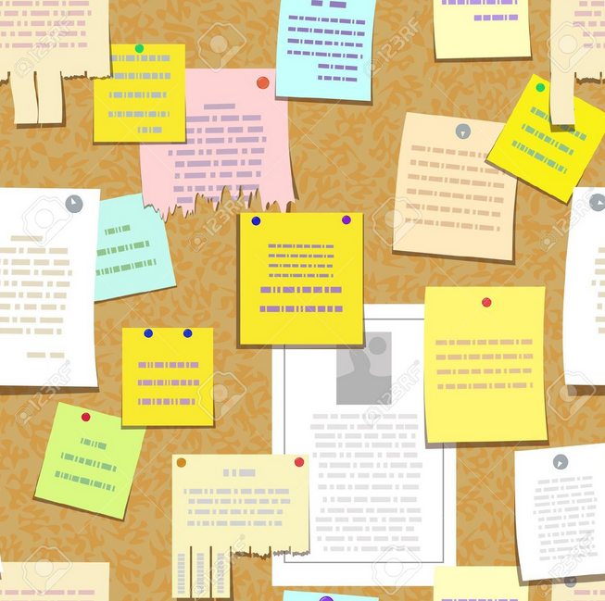

1.4 비즈니스 전략
Business Plan – 2. Service Concept
고객과의 상호작용
1) 게시판 : 고객과 게시판을 이용해서 소통하라
COMMUNICATE WITH YOUR CUSTOMER
당신의 고객들로부터 피드백을 얻어라!
당신의 뉴스를 친구들에게 알려라.

Slide 26
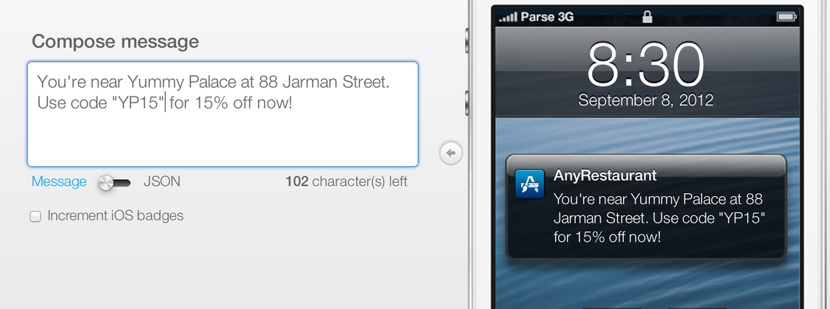
1.4 비즈니스 전략
Business Plan – 2. Service Concept
고객과의 상호작용
2) 푸시 알림 : 고객들에게 새로운 프로모션을 알려준다.
푸시 알림을 통해 효과적으로 새로운 프로모션을 광고하라
당신의 프로모션을 가장 효과적인 방법을 사용해서 광고하라!
어떤 고객에게 광고할 것인지 세팅할 수 있습니다.

Slide 27

1.4 비즈니스 전략
Business Plan – 2. Service Concept
브랜드와 이벤트 프로모션
당신의 브랜드를 알려라
Schetch612는 당신의 브랜드를 널리 알려줍니다.
고객들은 당신 브랜드의 프로모션 스케줄을 알게 될 것입니다.

Slide 28
1.4 비즈니스 전략
Business Plan – 4. Marketing Plan
Segmentation
 | A | B | C | D
Age | 10 ~ 20 | 20 ~ 40 | 40 ~ 50 | 50 ~
Characteristics | 커뮤니케이션을 위한 다양한 어플리케이션을 이용한다. | 커뮤니케이션과 더 나은 삶을 위해다양한 어플리케이션을 이용한다. | 단순한 커뮤니케이션과 그들의 직업, 전문성을 위해 어플리케이션을 이용한다. | 대중적인 어플리케이션을 이용하거나 어떻게 사용할지 모른다.
Targeting
스마트폰 유저(B그룹)
B그룹이 SNS와 캘린더와 관련된 다양한 어플리케이션을 이용한다.
우리 서비스를 이용하여 그들의 가게를 광고하고 싶은 유저들
- Schetch612는 또한 상업적 이용을 위한 서비스들을 제공한다.

Slide 29
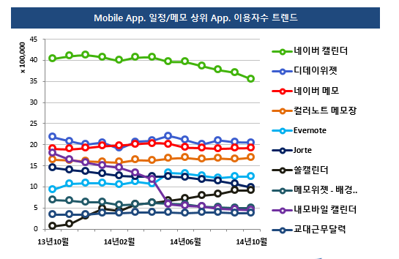
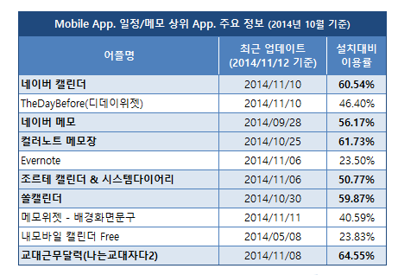
1.4 비즈니스 전략
Business Plan – 1. Strategic Plan
경쟁 환경 분석
네이버가 시장점유율 90% 이상을 차지하고있으며, 나머지 어플들은 1%정도 차지하고있다.
유명 어플들의 설치 대비 이용률은 50%이상이다.

Slide 30
1.4 비즈니스 전략
Business Plan – 1. Strategic Plan
경쟁 환경 분석
경쟁자 리스트
포탈 사이트 스케줄러
일반 스케줄러
비즈니스 관련 스케줄러
To-do
Naver Calendar
Google Calendar
Sol Calendar
4. Jorte Calendar
5. Sunrise Calendar
6. Digital Calendar
6. Weekly Schedule Plan
8. Today Calendar
9. Business Calendar 2
10. Schedule XD
11. Calen mob
12. ASANA
13. June System Diary
14. Som To-do
15. To-do list
48개의 관련 어플리케이션 중 대표적인 15개의 어플리케이션을 경쟁자 리스트로 선정하였다.

Slide 31
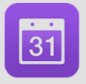

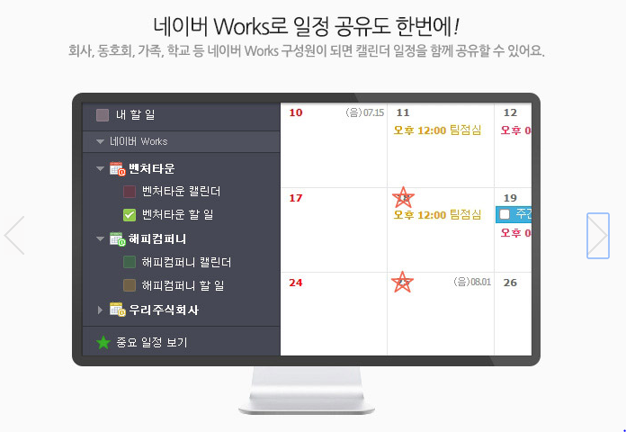
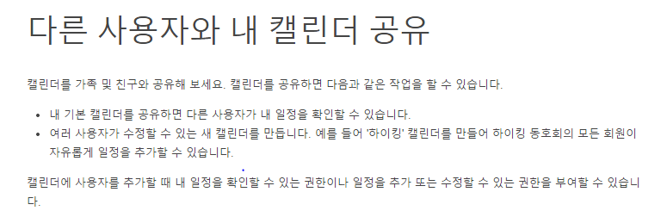
1.4 비즈니스 전략
Business Plan – 1. Strategic Plan
경쟁 환경 분석
Detail of competitors
Naver Calendar
Google Calendar
네이버 Work로 일정을 공유한다.
나의 달력을 다른 사람들과 공유 한다.
특징
특징
음력을 제공한다.
스케줄을 동기화한다.
네이버 Work를 이용한 달력을 공유
Gmail을 이용한 동기화
구글 맵을 통해 위치 인식이 가능
팀을 위해 그룹 달력 제공
Gmail을 통해 다른 사람들을 내 스케줄러에 초대

Slide 32

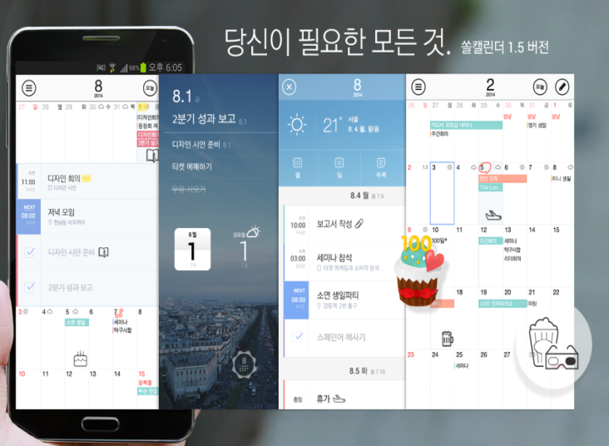
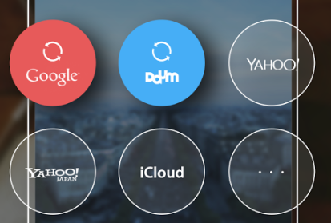
1.4 비즈니스 전략
Business Plan – 1. Strategic Plan
경쟁 환경 분석
Detail of competitors
Sol Calendar
All you need is.
특징
다양한 위젯 제공
다양한 스케줄 앱들과 동기화 가능
날씨 정보
고급스러운 UI

Slide 33


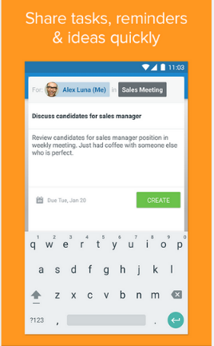
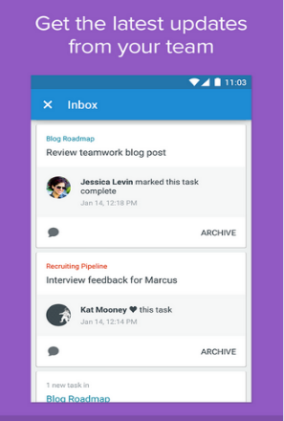
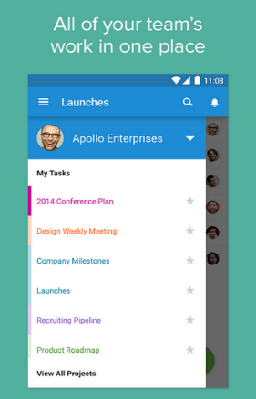
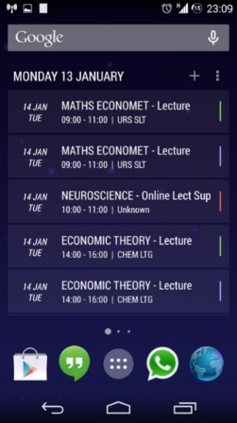
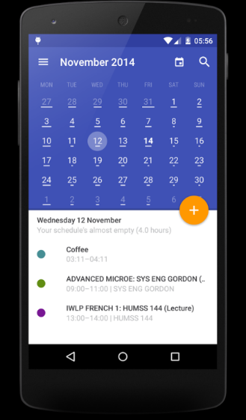
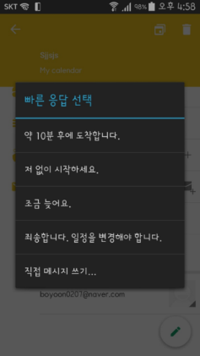
1.4 비즈니스 전략
Business Plan – 1. Strategic Plan
경쟁 환경 분석
Detail of competitors
ASANA
Today Calendar
특징
특징
팀 워크를 위해 가장 최적화 된 앱을 제공
Dropbox와의 연결을 통해 문서를 공유
팀 멤버들과 스케줄과 to-do 리스트를 공유
앱 안에서 관련된 프로젝트를 찾을 수 있게 해줌
다양한 뷰와 UI제공
날씨 정보
구글 맵과 연결 가능
참석자들에게 자동으로 스케줄 관련 이메일을 보내 줌

Slide 34
1.4 비즈니스 전략
Business Plan – 1. Strategic Plan
경쟁 환경 분석
어플리케이션 비교
 | 포탈 사이트 캘린더 |  |  | 일반 캘린더 | 비즈니스 관련
 | Naver Calendar | Google Calendar | Sol Calendar | Today Calendar | ASANA
다른 캘린더와의 동기화 | O | O | O | O | X
위젯 | O | X | O | O | X
스케줄 공유 |  |  | X |  | O
스케줄 반복 | O | O | O | O | X
SNS | X | X | X | X | X
: 공유 기능을 제공하지만, 다른 새로운 캘린더를 만들거나 , 공유 기능을 앱 안에서 사용할 수 없다.
(Email을 통해서만 스케줄 공유 기능 제공)

Slide 35
1.4 비즈니스 전략
Business Plan – 1. Strategic Plan
경쟁 환경 분석
Implication of comparison
기본 캘린더 기능
추가 캘린더 기능
알람, 메모, 위젯 기능
스케줄 알림 기능
다른 앱들과의 동기화
회원가입
Map API를 통해 위치 정보를 제공
친구들과 스케줄을 공유할 수 있는 캘린더 제공
현재 어플리케이션의 한계
친구들과 약속시간을 한번에 정할 수 없음.
공통 스케줄을 공유하기 위해 새로운 캘린더를 생성해야 함.
그렇기 때문에 Schetch612 은 ….
약속시간 투표 기능을 사용함으로써 모두가 만족하는 시간에 약속을 만들 수 있다.
새로운 대체 캘린더 사용없이 친구들과 내 스케줄을 친구들과 공유할 수 있다.
Notes:
Implication of comparison

Slide 36









1.4 비즈니스 전략
Business Plan – 4. Marketing Plan
Positioning
Main service type
Mobile contents
oriented
Google Calendar
Naver Calendar
Sol Calendar
Today Calendar
Schetch612
private
Social network
Purpose of calendar usage
Calendar oriented
Main service type: Schetch612은 기본 스케줄러 서비스는 물론 스케줄 공유 서비스, 선물 서비스를 제공해줍니다.
Purpose of calendar usage: Schetech612는 소셜 네트워크 기반 캘린더 서비스를 제공하고, 상업적 유저들에게 다양한 프로모션 정보를 얻는다

Slide 37
1.4 비즈니스 전략
Ⅱ. Business Plan – 4. Marketing Plan (3/6)
4P strategy (1/4)
Product
Schetch612 : 소셜 캘린더
소셜 네트워킹 서비스를 기반으로 한 캘린더입니다.
유저는 다른 이들과의 계획을 기록하는 것은 물론, 일상 생활을 기록할 수 있게 해줍니다.
서비스는 다른 캘린더 어플리케이션들과 차별화 됩니다.
스케줄 공유 서비스, 선물 서비스, 추가 광고 서비스, 콘텐츠 서비스(SNS service)
많은 사람들과 콘텐츠를 함께할수록 , 더 많은 기능을 사용할 수 있습니다.
고객 서비스 팀은 다양한 피드백을 고객들로 부터 얻을 수 있습니다.
고객들의 요구를 반영하여 빠른 업데이트와 디버깅을 제공합니다.
다양한 언어를 제공합니다.

Slide 38

1.4 비즈니스 전략
Business Plan – 4. Marketing Plan
Price
무료 어플리케이션이기 때문에, 많은 유저들에게 어필할 수 있습니다.
상업적 유저에 대한 가격 정책 : 등록 비를 제외하고 일반적으로 월말에 과금합니다.
등록비 : \ 20,000: 상업적 유저가 과금한 후 , 등록이 완료된다.
클릭 당: \ 500/ 클릭 + 팔로우: \ 800
탑 랭크 : \ 10,000 ~
푸시 광고 메시지 : \ 100,000
상업적 유저 월말 과금의 LIMIT선을 설정할 수 있습니다.

Slide 39
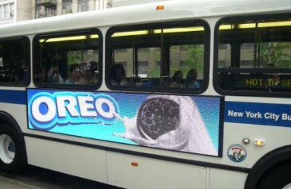
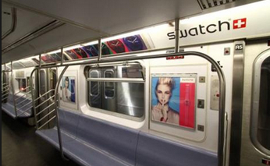
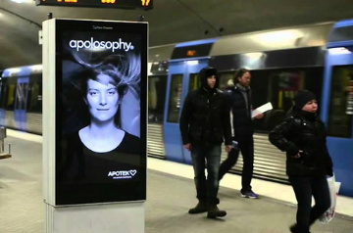
1.4 비즈니스 전략
Business Plan – 4. Marketing Plan
Promotion
어플리케이션을 출시한 직후, 프로모션을 주로 진행할 것입니다.
다양한 이벤트를 제공함으로써, 처음에 고객들을 최대한 많이 확보하고 입소문의 효과를 노릴 생각입니다.
가능한 한 다양한 광고 채널을 이용합니다.
On-line channel: SNS, search engine, 블로그
Off-line channel: 버스 광고, 지하철 광고
버스 광고
지하철 광고
지하철 광고

Slide 40





1.4 비즈니스 전략
Business Plan – 4. Marketing Plan
Place
처음에는, Google play store에 앱을 등록할 것입니다.
그 후 유통 채널 확장 : App store, Telecommunication company app store (T store, U+ store, Olleh market)
Play store
App store
T store
Olleh market
U+ store

Slide 41
1.5 공개 일정
작업 단계 | 2주 | 4주 | 6주 | 8주 | 10주 | 12주 | 14주 | 16주 | 18주 | 20주 | 22주 | 24주 | 산출물
계획 |  |  |  |  |  |  |  |  |  |  |  |  | 시스템 계획서 프로젝트 정의서
분석 |  |  |  |  |  |  |  |  |  |  |  |  | 요구사항 명세서
기본 설계 |  |  |  |  |  |  |  |  |  |  |  |  | 기본설계서
상세 설계 |  |  |  |  |  |  |  |  |  |  |  |  | 상세 설계서
시험 계획 |  |  |  |  |  |  |  |  |  |  |  |  | 시험 계획서
구현 |  |  |  |  |  |  |  |  |  |  |  |  | 원시코드
통합 테스트 |  |  |  |  |  |  |  |  |  |  |  |  | 시스템 통합 계획서
시스템 테스트 |  |  |  |  |  |  |  |  |  |  |  |  | 시스템
인수 테스트 |  |  |  |  |  |  |  |  |  |  |  |  | 개발 완료 보고서

Slide 42
Business Plan
1.6 비즈니스 목표
기호 | 내용 | 중요도 | 구현성 | 합계
BG1 | 1년 내에 SNS기능의 장점을 극대화하기위해 가입자 50000명 확보. | 30 | 18 | 48
BG2 | 안정적인 광고수입을 위해 사용자의 불만사항을 적극 반영하여 설치 후 이용률 50% 달성하여 시장 진입. | 15 | 21 | 36
BG4 | 사업확장을 위해 비지니스모델을 통해 2020년까지 매출 10억 달성. | 12 | 12 | 24
BG3 | In-app 구매를 통한 매출 향상을 위해 컨텐츠 확보.(ex. 이모티콘, 디자인 UI) | 12 | 9 | 21
배점 기준
4개 항목 : 1, 4, 7, 10
같은 점수일 경우, 중요도를 더 우선시한다.

Slide 43
Contents
2.1 제품 명세 및 시스템 구조
2.2 기술적 관점의 아키텍처 환경
2.3 제품의 확장 범위
2.4 상위 레벨 기능 요구사항
2.5 제약 사항
2
시스템 환경 분석
SW설계 | SNS기반의 스케줄러 어플리케이션

Slide 44
2.1 제품 명세 및 시스템 구조
제품 설명
Schetch612 는 개인 스케줄을 공유하여 단체 스케줄을 관리하고 싶은 사람들을 위해서
SNS 와 Scheduler의 기능을 합친 social calendar 입니다.
추가적으로 제휴사의 각종 이벤트와 혜택을 사용자에게 알려주는 기능도 포함했습니다.
소프트웨어 기능 설명
SNS 기능
1. 상품 선물
2. 제휴사 콘텐츠 공유
3. 그룹 관리
4. 친구 리스트 관리
5. 관심 제휴사 관리
6. 스케줄 공유
7. 약속 기능
Calendar 기능
1. 스케줄 관리
2. To-do 관리
제휴사 기능
1. 제휴사 등록 관리
2. 제휴사 페이지 관리
회원 기능
1. 회원 정보 관리
2. 회원 로그인
시스템 기능
1. DB 백업 관리
2. 서버 데이터 관리

Slide 45




2.1 제품 명세 및 시스템 구조
System Diagram
Schedule Server
Apache, JAVA
Use server computer
JSON
HTTP request API
백업 DB 시스템
User
Native Android application
Database Management
Administrator

Slide 46
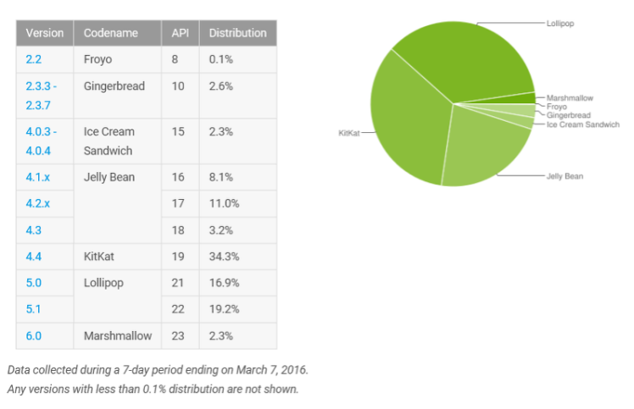

2.2 기술적 관점의 아키텍처 환경
안드로이드 7.0 (누가) : 2016.6.30 출시한 최신 버전.
기능성과 안정성을 생각한다면, 최신 버전을 기반으로 하여 제작하는 것이 좋다.
그러나 최신 버전을 지원하지 않는 디바이스에서 서비스가 안정적이기 위하여
가장 많은 사용자를 수용할 수 있는 버전 4.1.X 젤리빈 이상의 버전을 선택해야 한다.

Slide 47


2.2 기술적 관점의 아키텍처 환경
DBMS : MYSQL
MySQL 라이센스는 GPL/Commercial License 을 사용자가 선택할 수 있는 듀얼라이센스를 채택하고 있습니다.
GPL 버전을 사용하면 GPL 라이센스 규약을 지키기만 하면 마음껏 사용할 수 있지만, 배포 시에는 소스코드를 공개해야 한다는 의무가 발생합니다.
이 때문에 소스코드를 공개하고 싶지 않은 경우 상용 라이센스를 구매할 경우에만 배포 시 소스코드 공개 의무가 발생하지 않습니다.
WAS : Tomcat 7.0
Apache License 로 오픈 소스 무료로 사용이 가능합니다.

Slide 48
2.2 제품의 확장 범위
기능적 확장
1. GIS 기능을 이용하여, 제휴사의 위치를 표시, 이벤트 알림, 홍보 기능 추가
2. GIS 기능을 활용하여 약속한 장소에 대한 위치 정보를 표시하는 기능 추가
3. 제휴사를 이용한 사용자 간의 커뮤니케이션 공간의 추가
4. 초대 기능 추가
5. 숙박 업소용 기능 추가(외부 어플리케이션과 연동)
6. IOS 운영체제 추가 지원
7. 이미지 컨텐츠 공유 기능 추가

Slide 49
2.3 상위레벨 기능 요구사항
기호 | 내용 | 중요도 | 구현성 | 합계
HFR1 | SNS 기능 | 27 | 27 | 54
HFR2 | 제휴사 기능 | 23 | 19 | 42
HFR3 | Calendar 기능 | 15 | 15 | 30
HFR4 | 회원 관리 기능 | 12 | 9 | 21
HFR5 | 시스템 관리 기능 | 7 | 5 | 12
배점 기준 : 5개의 항목 1,3,5,7,9 점 기준으로 배점.

Slide 50
2.4 제약사항
기호 | 항목 | 제약사항
C1 | 서버 | 가입자의 10%까지 동시접속자를 받을 수 있게 서버를 구축해야 한다. 우선 오픈 날 동접자 수 최대 5000명까지 수용할 수 있어야 한다. CPU : 46137tpmC 이상 메모리 : 7.8GB + 시스템 영역 =16GB이상 디스크 : 3TB ( 다른 서버 참고)이상 정보시스템 하드웨어 규모 산정 지침을 따름 최대 응답 지연시간은 5초를 넘지 않는 서버를 구축해야 함. 365 * 24 시간 가용성을 위한 HW 구성을 해야한다.
C2 | 데이터베이스 서버 | CPU : 프로세스 기본 주파수 2.5GB / 코어 4개 (다른 서버 참고) 메모리 : 7.8GB + 시스템 영역 =16GB사용 디스크 : 3TB ( 다른 서버 참고)이상 정보시스템 하드웨어 규모산정 지침을 따름 오류 발생 후 1시간 이내 복구한다.
C3 | 디바이스 | CPU는 코덱스 A15 1.6 GHz 듀얼 코어 이상 RAM : 2G 이상 Wifi, 3g, 4g 통신 지원 및 GPS가 가능해야 한다.
C4 | 개발 환경 | Android 4.0 이상 (젤리빈)
C5 | 연동성 & 확장성 | 시스템은 추후에 숙박업소 예약 APP과 같은 다른 시스템과 연결 시킬 수 있도록 개발해야 한다.

Slide 51
Contents
3
3.1 중요 기능 요구사항 식별
3.2 핵심 품질속성 식별
중요 속성 식별
SW설계 | SNS기반의 스케줄러 어플리케이션

Slide 52
3.1 중요 기능 요구 사항 식별
기호 | 내용 | 중요도 | 구현성 | 합계
FR1 | 스케쥴 공유 (다른 유저와 스케쥴 데이터 공유) | 45 | 45 | 90
FR2 | 스케쥴 관리 (스케쥴 생성/삭제/읽기/수정) | 39 | 39 | 78
FR3 | 약속기능 (친구 또는 그룹과 투표를 통해서 시간과 날짜를 정하는 기능) | 39 | 35 | 74
FR4 | 상품 선물 (원하는 친구에게 상품을 선물하는 기능) | 31 | 31 | 62
FR5 | 친구 리스트 관리 (친구 리스트 추가/삭제/검색) | 27 | 31 | 58
FR6 | 그룹 관리(원하는 친구 리스트를 이용해서 그룹 만들기) | 27 | 27 | 54
FR7 | 관심 제휴사 관리(제휴사 리스트 추가/삭제) | 21 | 27 | 48
FR8 | 관심 제휴사 콘텐츠 공유 (제휴사의 이벤트를 친구와 공유) | 24 | 21 | 45
FR9 | 제휴사 페이지 관리 기능(페이지 수정/삭제/이벤트등록/삭제 등..) | 24 | 15 | 39
FR10 | 제휴사 등록 관리 (제휴사 계정 정보를 가입/ 탈퇴 할 수 있는 기능) | 17 | 17 | 34
FR11 | To-do 관리 (To-do 생성/삭제/읽기/수정) | 15 | 15 | 30
FR12 | 회원 정보 관리 (가입/탈퇴/로그인/수정) | 12 | 15 | 27
FR13 | 회원 로그인 기능(로그인 성공/실패/비밀번호관리/자동 로그인등..) | 9 | 9 | 18
FR14 | 서버 데이터베이스 관리기능 (모든 서버 데이터 수정/삭제/삽입/참조) | 11 | 3 | 14
FR15 | 데이터베이스 서버 관리 기능(데이터 저장/백업/복구) | 3 | 3 | 6

Slide 53
3.2 핵심 품질 속성
(배점 기준 : 1, 3, 5)
기호 | 내용 | 관련 항목 | 중요도 | 구현성 | 합계
QA1 | 기능성 | BG1,BG4, HFR1-4, FR1-13 | 15 | 15 | 30
QA2 | 유지보수성 | BG2,BG3, HFR5 ,C3, C4, C5, FR14,15 | 9 | 11 | 20
QA3 | 가용성 | C1,C2 | 9 | 3 | 12

Slide 54
Contents
4.1 사용성 일반 시나리오
4.2 기능성 일반 시나리오
4.3 유지보수성 일반 시나리오
4.4 이식성 일반 시나리오
4.5 효율성 일반 시나리오
4
시나리오 도출
및 정합
SW설계 | SNS기반의 스케줄러 어플리케이션
5. 시나리오 우선순위
6. 시나리오 정제
6.1 우선순위 1위 품목
6.2 우선순위 2위 품목
5&6
시나리오
우선순위 및 정제

Slide 55
4. 시나리오 작성
기능성 시나리오 : 스케줄 공유
항목 | 내용
시나리오 | 정상 작동 중인 환경에서 사용자가 공유할 스케줄 정보를 선택하여 그룹의 친구들과 공유하고자 한다. 사용자가 스케줄 정보와 공유할 친구들을 선택하고 ‘공유＇버튼을 클릭할 경우 공유 권유 메시지가 친구들에게 전달 되고 상대방이 메시지를 확인 했을 시에는 스케줄 공유 메시지를 확인하였음을 알림메시지를 통해 전달한다. 그 친구들이 권유 승낙을 할 시에 공유할 스케줄 정보가 추가된다. 스케줄 공유 승낙 버튼을 누르면 사용자 스케줄러에서 스케줄 공유가 시작되었음을 스케줄 공유자들에게 알린다. 스케줄 공유 거절 버튼을 누르면 스케줄 공유가 거절 되었음을 스케줄 공유를 신청한 사용자에게 메시지를 보낸다. 기본적으로 3 way -handshaking을 이용하여 client와 server가 수신했음을 확인하는 기법을 사용한다. 또한 패리티 기법을 이용하여 스케줄 공유 송수신이 100% 정확하게 전달하게 하고, 패리티 오류가 일어나 재전송을 요청하는 횟수를 측정한다.
자극 유발원 (Source) | 일반 사용자 중 스케줄 공유를 신청한 사람
자극 (Stimulus) | 사용자가 수행할 스케줄 정보와 공유할 친구들 선택하여 공유 버튼을 누름
대상체 (Artifact) | 어플리케이션
환경 (Environment) | 정상 작동 중
응답 (Response) | 스케줄 공유를 요청하는 메시지를 받은 또 다른 공유 사용자들이 공유 승낙 버튼을 누르면 공유 사용자들의 스케줄러에 자동 등록된다.
응답 측정 (Response Measure) | 기본적으로 3 way -handshaking을 이용하여 client와 server가 수신했음을 확인하는 기법을 사용한다. 또한 패리티 기법을 이용하여 스케줄 공유 송수신이 100% 정확하게 전달하게 하고, 패리티 오류가 일어나 재전송을 요청하는 횟수를 측정한다.

Slide 56
4. 시나리오 작성
기능성 시나리오 : 그룹 생성 기능
항목 | 내용
시나리오 | 정상 작동 중인 환경이고 친구 리스트에 친구가 있는 상황에서 사용자가 그룹을 생성하려고 한다. 사용자는 친구목록 리스트 화면을 통하여 그룹에 초대할 친구를 선택하고 그룹 추가 버튼을 눌러서 어플리케이션에게 그룹 추가 명령을 내린다. 그룹 초대 메시지를 받은 각각의 사용자들은 웹 서버에 그룹 참여 여부에 대한 데이터를 보낸다. 그리고 웹 서버는 그룹 초대에 응한 친구 목록을 그룹 데이터로 만들어서 DB서버로 전송한다. 응답 측정은 각각의 사용자가 그룹 참여에 대한 응답을 서버로 보내고, 서버가 그 응답을 100% 수신함을 측정한다. 패리티 기법을 이용하여 그룹 참여에 대한 응답이 100% 정확하게 전달하게 하고, 패리티 오류가 일어나 재전송을 요청하는 횟수를 측정한다.
자극 유발원 (Source) | 그룹 추가 버튼을 누른 일반 사용자
자극 (Stimulus) | 그룹 추가 버튼을 클릭하고 사용자가 그룹 지을 친구들을 선택하고 그룹 초대 메시지를 보냄
대상체 (Artifact) | 어플리케이션
환경 (Environment) | 정상 작동 중 친구 리스트에 친구가 있는 경우
응답 (Response) | 그룹 초대 메시지를 받은 각각의 사용자들은 웹 서버에 그룹 참여 여부에 대한 데이터를 보낸다. 그리고 웹 서버는 그룹 초대에 응한 친구 목록을 그룹 데이터로 만들어서 DB서버로 전송한다
응답 측정 (Response Measure) | 응답 측정은 각각의 사용자가 그룹 참여에 대한 응답을 서버로 보내고, 서버가 그 응답을 100% 수신함을 측정한다. 패리티 기법을 이용하여 그룹 참여에 대한 응답이 100% 정확하게 전달하게 하고, 패리티 오류가 일어나 재전송을 요청하는 횟수를 측정한다.

Slide 57
4. 시나리오 작성
기능성 시나리오 : 회원가입
항목 | 내용
시나리오 | 서버가 정상적으로 작동하고 있는 환경에서 사용자가 회원가입 버튼을 누른다. 중복된 주민등록번호가 없으면 신규회원가입이 가능한 자로 간주한다. 절차에 맞게 필수입력요소를 입력하고 회원가입 등록버튼을 누르면 회원가입이 완료되고 회원가입완료 페이지를 불러온다. 입력된 회원정보와 회원일련번호를 DB서버의 회원정보 테이블로 보내 저장한다. 이때 패리티 비트 기법을 이용하여 잘못된 정보가 보내지면 재전송을 요청한다. DB서버는 회원일련번호를 다시 사용자에게 보내고, 저장된 회원일련번호 데이터와 비교하여 일치하면 회원가입이 100% 정확하게 되었다고 측정한다.
자극 유발원 (Source) | 회원가입을 하고자 하는 사용자
자극 (Stimulus) | 필수 정보를 형식에 맞게 입력하고 회원가입 등록 버튼을 누른다.
대상체 (Artifact) | 어플리케이션 및 DB서버
환경 (Environment) | 정상 작동 중 사용자의 주민등록번호가 중복되지 않은 경우.
응답 (Response) | 회원가입완료 후 DB서버에 회원정보 전송
응답 측정 (Response Measure) | 서버 회원 TABLE에서 회원의 일련번호 정보와 로그인한 클라이언트의 회원번호 정보가 같으면 회원가입이 100% 정확하게 되었다고 측정한다.

Slide 58
4. 시나리오 작성
기능성 시나리오 : 약속 기능 시나리오
항목 | 내용
시나리오 | 정상 작동 중인 환경에서 사용자가 약속 생성 버튼을 누르면 약속 생성 창이 화면에 호출된다. 약속을 생성할 날짜들과 약속할 친구들을 선택하고 약속 사유를 텍스트로 적어 약속 메시지 보내기 버튼을 누른다. 메시지를 받은 친구가 약속 동의 버튼을 누르면 친구의 스케줄러에도 약속이 생성된다. 친구는 약속에 동의 혹은 거부했음과 그 사유(텍스트)를 서버에 보내고, 다시 서버는 사용자에게 약속 결과를 보낸다. 기본적으로 3 way -handshaking을 이용하여 client와 server가 수신했음을 확인하는 기법을 사용한다. 패리티 기법을 이용하여 약속 기능 명령이 100% 정확하게 전달하게 한다. 그리고 패리티 오류가 일어나 재전송을 요청하는 횟수를 응답측정으로 한다.
자극 유발원 (Source) | 약속 기능을 이용하고자 하는 사용자
자극 (Stimulus) | 약속 생성 창을 누른 후 약속 메시지 보내기 버튼을 누른다.
대상체 (Artifact) | 어플리케이션 및 서버
환경 (Environment) | 정상 작동 중
응답 (Response) | 친구의 스케줄러에 약속이 생성되고 승낙 메시지를 보내거나 혹은 거절 메시지를 보낸다.
응답 측정 (Response Measure) | 기본적으로 3 way-handshaking을 이용하여 client와 server가 메시지를 수신했음을 확인하는 기법을 사용한다. 패리티 기법을 이용하여 약속 기능 명령이 100% 정확하게 전달하게 하고, 패리티 오류가 일어나 재전송을 요청하는 횟수를 측정한다.

Slide 59
4. 시나리오 작성
유지보수성 시나리오(기능 보강) : 추가적인 상품 판매 서비스, 선물하기 기능을 추가한다.
항목 | 내용
시나리오 | 향후 유지보수성 개발 프로젝트에서 어플리케이션에서 사용할 수 있는 상품 판매 서비스 기능, 선물하기 기능을 추가 개발하기로 한다. 추가 개발 시에 컴포넌트 단위의 개발을 추진하여 이전 프로그램에 영향을 최소화 한다. 또한 Thin client – Fat Server 방식으로 구축하여 업데이트 시 비용적(돈, 시간)인 측면에서 아낄 수 있게 한다. 응답 측정은 유지 보수시 시간과 돈이 얼만큼 드는지를 측정한다.
자극 유발원 (Source) | 개발자
자극 (Stimulus) | 새로운 형태의 상품 판매 서비스 기능, 선물하기 기능을 추가한다.
대상체 (Artifact) | 웹 서버
환경 (Environment) | 정상 작동 중
응답 (Response) | 컴포넌트 단위의 개발을 추진하여 상품 판매 서비스 기능과 선물하기 기능을 추가하여 업데이트를 한다. 또한 Thin Client – Fat Server 방식을 이용한다.
응답 측정 (Response Measure) | 유지 보수시 시간과 돈이 얼만큼 드는지를 측정한다.

Slide 60
4. 시나리오 작성
가용성 시나리오
항목 | 내용
시나리오 | 어플리케이션 동작 중 메인 서버가 예기치 않게 다운 됬을 때를 대비하여 실시간 백업을 하는 백업 DB서버를 구성한다. 이때 백업 DB서버가 메인 서버에게 일정 주기로 Ping 신호를 보내 실시간 모니터링하고 , 메인 서버가 Echo를 보내오지 않으면 장애가 발생한 것으로 본다. 이때 서버 점검 공지사항을 띄우고 메인 서버를 리부팅시킨다. 그리고 백업DB서버는 메인 서버가 정상적으로 서비스를 제공하게 하기 위해서 메인 서버의 장애를 복구시킨다.
자극 유발원 (Source) | 백업 DB서버
자극 (Stimulus) | 백업 DB서버가 메인 서버에게 일정 주기로 Ping 신호 요청을 했을 시에 메인 서버가 Echo를 보내오지 않았을 때
대상체 (Artifact) | 메인 서버
환경 (Environment) | 메인 서버에 문제가 발생
응답 (Response) | 서버점검 공지사항을 올리고, 메인서버를 리부팅한다. 백업 DB서버에서 메인 서버의 장애를 수정한다.
응답 측정 (Response Measure) | 예상 RTO시간(30분~1시간) 안에 리부팅과 장애 복구를 100% 완료한다.

Slide 61
Contents
5. 시나리오 우선순위
6. 시나리오 정제
6.1 우선순위 1위 품목
6.2 우선순위 2위 품목
5&6
시나리오
우선순위 및 정제
SW설계 | SNS기반의 스케줄러 어플리케이션

Slide 62
5. 시나리오 우선순위
기호 | 관련 품질 속성 | 기능 | 내용 | 중요성 | 구현성 | 합계
S1 | 기능성 (QA1) | 스케줄 공유 | 정상 작동 중인 환경에서 사용자가 공유할 스케줄 정보를 선택하여 그룹의 친구들과 공유하고자 한다. 사용자가 스케줄 정보를 공유할 친구들을 선택하고 ‘공유＇버튼을 클릭할 경우 공유 권유 메시지가 친구들에게 전달 된다. 그 친구들이 권유 승낙을 할 시에 공유할 스케줄 정보가 추가된다. 공유, 승낙 버튼을 여러 번 눌러도 단 한번의 데이터 처리를 하도록 한다. | 45 | 45 | 90
S2 |  | 그룹 생성 기능 | 정상 작동 중이고 친구 리스트에 친구가 있는 상황에서 사용자가 그룹 추가 버튼을 클릭하고, 그룹에 초대할 친구들을 선택한 다음 초대 버튼을 누르면 초대 메시지를 초대할 친구들에게 발송한다. 메시지를 받은 사용자들이 초대 (승낙, 거부)버튼 중에서 승낙을 누르면 승낙한 사람들끼리 그룹이 생성된다. 초대 승낙, 거부 버튼을 여러 번 눌러도 한번만 입력된 것으로 인식하게 한다. | 27 | 27 | 54
S3 |  | 회원가입 | 서버가 정상적으로 작동하고 있는 환경에서 사용자가 회원가입 버튼을 누른다. 중복된 주민등록번호가 없으면 신규회원가입이 가능한 자로 간주한다. 절차에 맞게 필수입력요소를 입력하고 회원가입 등록버튼을 누르면 회원가입이 완료되고 회원가입완료 페이지를 불러온다. 입력된 회원정보는 DB서버의 회원정보 테이블로 보내 저장한다. | 15 | 15 | 30
S4 |  | 약속기능 | 정상 작동 중인 환경에서 사용자가 약속 생성 버튼을 누르면 약속 생성 창이 화면에 호출된다. 약속을 생성할 날짜들과 약속할 친구들을 선택하고 약속 사유를 텍스트로 적어 약속 메시지 보내기 버튼을 누른다. 메시지를 받은 친구가 약속 동의 버튼을 누르면 친구의 스케줄러에도 약속이 생성된다. 친구는 약속에 동의 혹은 거부했음과 그 사유(텍스트)를 서버에 보내고, 다시 서버는 사용자에게 약속 결과를 보낸다. | 39 | 33 | 72

Slide 63
5. 시나리오 우선순위
기호 | 관련 품질 속성 | 기능 | 내용 | 중요성 | 구현성 | 합계
S5 | 유지보수성 (QA3) | 향후 유지보수성 개발 프로젝트에서 비즈니스 수익 창출을 극대화하기 위해 제휴사들의 요구를 수용하여 어플리케이션에서 사용할 수 있는 상품 판매 서비스 기능, 선물하기 기능을 개발하여 추가한다. 또한 컴포넌트 단위의 개발로 이전 프로그램에 영향을 최소화 하도록 한다. . | 향후 유지보수성 개발 프로젝트에서 비즈니스 수익 창출을 극대화하기 위해 제휴사들의 요구를 수용하여 어플리케이션에서 사용할 수 있는 상품 판매 서비스 기능, 선물하기 기능을 개발하여 추가한다. 또한 컴포넌트 단위의 개발로 이전 프로그램에 영향을 최소화 하도록 한다. | 33 | 15 | 48
S6 | 가용성(QA5) | 모든 오작동 데이터 100% 재 전송 완료 | 어플리케이션 동작 중 예기치 않은 오류가 발생하여 어플리케이션이 종료되었다. 오류처리시스템은 데이터 송신 모듈에게 복구를 명령하고, 데이터 송신 모듈은 모든 오작동 데이터를 100% 재전송 완료하고 복구 됐음을 사용자에게 알린다. | 21 | 15 | 36
배점 : 1,3,5,7,9,11,13,15

Slide 64
6. 시나리오 정제 – 1순위 .스케줄 공유 정제 시나리오
항목 | 내용
시나리오 | 정상 작동 중인 환경에서 사용자가 공유할 스케줄 정보를 선택하여 그룹의 친구들과 공유하고자 한다. 사용자가 스케줄 정보와 공유할 친구들을 선택하고 ‘공유＇버튼을 클릭할 경우 공유 권유 메시지가 친구들에게 전달 되고 상대방이 메시지를 확인 했을 시에는 스케줄 공유 메시지를 확인하였음을 알림메시지를 통해 전달한다. 그 친구들이 권유 승낙을 할 시에 공유할 스케줄 정보가 추가된다. 스케줄 공유 승낙 버튼을 누르면 사용자 스케줄러에서 스케줄 공유가 시작되었음을 스케줄 공유자들에게 알린다. 스케줄 공유 거절 버튼을 누르면 스케줄 공유가 거절 되었음을 스케줄 공유를 신청한 사용자에게 메시지를 보낸다. 기본적으로 3 way -handshaking을 이용하여 client와 server가 수신했음을 확인하는 기법을 사용한다. 또한 패리티 기법을 이용하여 스케줄 공유 송수신이 100% 정확하게 전달하게 하고, 패리티 오류가 일어나 재전송을 요청하는 횟수를 측정한다.
자극 유발원 (Source) | 일반 사용자 중 스케줄 공유를 신청한 사람
정제 1 | 로그인을 한 사용자 중에 타 사용자들과 그룹을 맺어 스케줄을 공유하고자 하는 사람들
자극 (Stimulus) | 사용자가 수행할 스케줄 정보와 공유할 친구들 선택하여 공유 버튼을 누름
정제 2 | 사용자가 스케줄 정보와 공유할 친구들을 선택하고 ‘공유＇버튼을 클릭할 경우 공유 권유 메시지가 친구들에게 전달 되고 상대방이 메시지를 확인 했을 시에는 스케줄 공유 메시지를 확인하였음을 알림메시지를 통해 전달한다.
대상체 (Artifact) | 어플리케이션
정제 3 | 최소 사양을 만족하는 스마트폰에서 작동하고 있는 Schetch612 어플리케이션
환경 (Environment) | 정상 작동 중
정제 4 | 본 시스템이 정상적으로 동작되는 환경 임을 전제로 한다. 또한 서버에서 데이터를 받아오기 위해서 무선데이터 또는 3G/4G에 연결된 상태여야한다.
응답 (Response) | 스케줄 공유를 요청하는 메시지를 받은 또 다른 공유 사용자들이 공유 승낙 버튼을 누르면 공유 사용자들의 스케줄러에 자동 등록된다.
정제 5 | 스케줄 공유를 요청하는 메시지를 받은 사용자들이 스케줄 공유 승낙 버튼을 누르면 메시지 정보의 스케줄이 공유 사용자의 스케줄 테이블에 등록되고 그 공유 사용자의 스케줄러에서 스케줄이 등록된다.
응답 측정 (Response Measure) | 기본적으로 3 way -handshaking을 이용하여 client와 server가 수신했음을 확인하는 기법을 사용한다. 또한 패리티 기법을 이용하여 스케줄 공유 송수신이 100% 정확하게 전달하게 하고, 패리티 오류가 일어나 재전송을 요청하는 횟수를 측정한다.
정제 6 | 기본적으로 3 way -handshaking을 이용하여 client와 server가 수신했음을 확인하는 기법을 사용한다. 패리티 기법을 이용하여 약속 기능 명령이 100% 정확하게 전달하게 한다. 만약 패리티 오류가 일어나면 재전송을 요청하여 데이터/명령이 재전송되게 하여 100% 송수신을 만족하게 한다. 패리티 오류가 일어났을 때는 재전송을 요청하는 횟수를 DB서버에 전송하여 저장하고 이를 측정 한다.

Slide 65
6. 시나리오 정제 – 2순위 . 가용성 시나리오
항목 | 내용
시나리오 | 어플리케이션 동작 중 메인 서버가 외부침입이나 오류로 예기치 않게 다운 됬을 때를 대비하여 실시간 백업을 하는 백업 DB서버를 구성한다. 이때 백업 DB서버가 메인 서버에게 일정 주기로 Ping 신호를 보내서 실시간 모니터링하고 , 메인 서버가 Echo를 보내오지 않으면 장애가 발생한 것으로 본다. 이때 서버 점검 공지사항을 띄우고 메인 서버를 리부팅시킨다. 그리고 백업DB서버는 메인 서버가 정상적으로 서비스를 제공하게 하기 위해서 메인 서버의 장애를 복구시킨다.
자극 유발원 (Source) | 일반 사용자 중 스케줄 공유를 신청한 사람
정제 1 | 로그인을 한 사용자 중에 타 사용자들과 그룹을 맺어 스케줄을 공유하고자 하는 사람들
자극 (Stimulus) | 사용자가 수행할 스케줄 정보와 공유할 친구들 선택하여 공유 버튼을 누름
정제 2 | 사용자가 스케줄 정보와 공유할 친구들을 선택하고 ‘공유＇버튼을 클릭할 경우 공유 권유 메시지가 친구들에게 전달 되고 상대방이 메시지를 확인 했을 시에는 스케줄 공유 메시지를 확인하였음을 알림메시지를 통해 전달한다.
대상체 (Artifact) | 어플리케이션
정제 3 | 최소 사양을 만족하는 스마트폰에서 작동하고 있는 Schetch612 어플리케이션
환경 (Environment) | 정상 작동 중
정제 4 | 본 시스템이 정상적으로 동작되는 환경 임을 전제로 한다. 또한 서버에서 데이터를 받아오기 위해서 무선데이터 또는 3G/4G에 연결된 상태여야한다.
응답 (Response) | 스케줄 공유를 요청하는 메시지를 받은 또 다른 공유 사용자들이 공유 승낙 버튼을 누르면 공유 사용자들의 스케줄러에 자동 등록된다.
정제 5 | 스케줄 공유를 요청하는 메시지를 받은 사용자들이 스케줄 공유 승낙 버튼을 누르면 메시지 정보의 스케줄이 공유 사용자의 스케줄 테이블에 등록되고 그 공유 사용자의 스케줄러에서 스케줄이 등록된다.
응답 측정 (Response Measure) | 기본적으로 3 way -handshaking을 이용하여 client와 server가 수신했음을 확인하는 기법을 사용한다. 또한 패리티 기법을 이용하여 스케줄 공유 송수신이 100% 정확하게 전달하게 하고, 패리티 오류가 일어나 재전송을 요청하는 횟수를 측정한다.
정제 6 | 기본적으로 3 way -handshaking을 이용하여 client와 server가 수신했음을 확인하는 기법을 사용한다. 패리티 기법을 이용하여 약속 기능 명령이 100% 정확하게 전달하게 한다. 만약 패리티 오류가 일어나면 재전송을 요청하여 데이터/명령이 재전송되게 하여 100% 송수신을 만족하게 한다. 패리티 오류가 일어났을 때는 재전송을 요청하는 횟수를 DB서버에 전송하여 저장하고 이를 측정 한다.

Slide 66
6. 시나리오 정제 – 3순위. 약속 기능 정제 시나리오
항목 | 내용
시나리오 | 정상 작동 중인 환경에서 사용자가 약속 생성 버튼을 누르면 약속 생성 창이 화면에 호출된다. 약속을 생성할 날짜들과 약속할 친구들을 선택하고 약속 사유를 텍스트로 적어 약속 메시지 보내기 버튼을 누른다. 메시지를 받은 친구가 약속 동의 버튼을 누르면 친구의 스케줄러에도 약속이 생성된다. 친구는 약속에 동의 혹은 거부했음과 그 사유(텍스트)를 서버에 보내고, 다시 서버는 사용자에게 약속 결과를 보낸다. 기본적으로 3 way -handshaking을 이용하여 client와 server가 수신했음을 확인하는 기법을 사용한다. 패리티 기법을 이용하여 약속 기능 명령이 100% 정확하게 전달하게 한다. 그리고 패리티 오류가 일어나 재전송을 요청하는 횟수를 응답측정으로 한다.
자극 유발원 (Source) | 약속 기능을 이용하고자 하는 사용자
정제 1 | 사용자가 어플리케이션에서 약속 생성 버튼을 누른다. 시스템은 약속 생성 창을 화면에 호출한다. 약속 생성 창에는 날짜를 선택할 수 있는 달력과 약속기능을 함께 사용한 친구를 추가할 수 있는 친구 선택 버튼, 약속의 내용을 기입할 수 있는 텍스트 상자 도 있어야 한다. 약속을 생성할 친구 목록 버튼을 누르면 시스템은 해당 사용자의 친구 목록을 DB에서 불러와서 약속 생성 창의 친구목록에 표시해준다.
자극 (Stimulus) | 약속 생성 창을 누른 후 약속 메시지 보내기 버튼을 누른다.
정제 2 | 사용자는 약속 생성 버튼을 눌러서 창을 호출한 후, 원하는 날짜, 원하는 내용(텍스트)를 작성한 후, 선택한 친구목록에게 약속 메시지 보내기 버튼을 누른다. 약속 데이터에는 약속 생성한 사용자, 원하는 날짜, 텍스트, 선택된 친구목록이 포함되어있다. 이때 시스템은 서버로 해당 약속 데이터를 서버로 보내고, 서버는 선택한 친구목록에 해당하는 사용자에게 해당 약속 데이터를 전송한다.
대상체 (Artifact) | 어플리케이션 및 서버
정제 3 | 사용자의 요청에 의해서 시스템이 보낸 데이터는 서버로 전송이 된다. 서버는 데이터를 받고서 약속 데이터에 있는 선택된 친구 목록에 해당하는 사용자들을 식별한다. 해당 되는 사용자로 등록되어 있는 클라이언트로 약속 데이터를 전송한다.
환경 (Environment) | 정상 작동 중
정제 4 | 본 시스템이 정상적으로 동작되는 환경 임을 전제로 한다. 또한 서버에서 데이터를 받아오기 위해서 무선데이터 또는 3G/4G에 연결된 상태여야 한다.

Slide 67
6. 시나리오 정제 – 3순위. 약속 기능 정제 시나리오
항목 | 내용
응답 (Response) | 친구의 스케줄러에 약속이 생성되고 승낙 메시지를 보내거나 혹은 거절 메시지를 보낸다.
정제 5 | 약속 데이터를 받은 사용자는 약속 투표를 한다. 해당 날짜의 가능한 시간을 투표로 선택하여 서버로 전송한다. 가능한 시간이 없을 경우 거절 메시지를 전송하는 것도 가능하다. 해당 약속 데이터에 속한 모든 사용자가 서버로 데이터를 전송한 이후에 서버는 각 사용자들의 약속 투표를 받아 어떤 시간이 가장 많은지 결정한다. 가장 많은 선택을 받은 시간으로 약속 데이터를 생성하여, 각각의 사용자들에게 결과를 전송한다. 결과 데이터에는 각각의 유저가 선택한 시간과 거절한 유저, 거절 사유를 포함하고 있다. 또한 서버는 DB에 결정된 약속 데이터에 대한 정보를 저장한다.
응답 측정 (Response Measure) | 기본적으로 3 way-handshaking을 이용하여 client와 server가 메시지를 수신했음을 확인하는 기법을 사용한다. 패리티 기법을 이용하여 약속 기능 명령이 100% 정확하게 전달하게 하고, 패리티 오류가 일어나 재전송을 요청하는 횟수를 측정한다.
정제 6 | 기본적으로 3 way -handshaking을 이용하여 client와 server가 수신했음을 확인하는 기법을 사용한다. 패리티 기법을 이용하여 약속 기능 명령이 100% 정확하게 전달하게 한다. 만약 패리티 오류가 일어나면 재전송을 요청하여 데이터/명령이 재전송되게 하여 100% 송수신을 만족하게 한다. 패리티 오류가 일어났을 때는 재전송을 요청하는 횟수를 DB서버에 전송하여 저장하고 이를 측정 한다.

Slide 68
Contents
7.1 아키텍처 패턴 및 설계 전술 선정
7
아키텍처 설계
SW설계 | SNS기반의 스케줄러 어플리케이션

Slide 69
7. 아키텍처 요구사항 검토
7.1 아키텍처 드라이버 식별
기호 | 내용 | 관련 항목 | 중요도 | 구현성 | 합계
AD1 | 기능성 | BG1,BG4, HFR1-4, FR1-13 | 45 | 45 | 90
AD2 | 유지보수성 | BG2,BG3, HFR5 ,C3, C4, C5, FR14,15 | 36 | 35 | 71
AD3 | 가용성 | C1,C2 | 15 | 21 | 36

Slide 70
8. 아키텍처 실체화
8.1 아키텍처 패턴 및 설계 전술 선정
1. 후보 패턴 및 설계전술
후보패턴 | 세부설계전술 | 관련 품질 요구사항 | 관련 드라이버 | 트레이드오프 | 요소
3 – Tier | 모바일 클라이언트와 메인 서버, 그리고 DB 서버로 구축한다. | QA1 QA2 | AD2 | AD2+ | 전체 시스템 아키텍처의 모듈의 개수
 | 메인 서버에서 데이터는 ‘메인서버 Local DB’ 와 DB서버로 동시에 전송된다. DB서버는 메인에서 입력되는 데이터를 실시간으로 저장하여 ‘백업DB’를 구축한다. | QA1 QA2 | AD1 , AD2 | AD1- AD2+
 | DB 서버는 메인서버로 부터 오는 데이터를 저장하고, RAID 방식으로 백업 데이터를 구축한다. 그리고 메인 서버에 대한 모니터링을 하여 장애 발생시 메인서버를 재시동하거나 손실된 데이터를 복구한다. | QA3 | AD3 | AD3+ | 장애 복구에 걸리는 시간

Slide 71
8. 아키텍처 실체화
8.1 아키텍처 패턴 및 설계 전술 선정
2. 선정 패턴 정리 – 3 Tier 패턴
드라이버 | 3 – tier 패턴
 | 강점 | 약점 | 트레이드오프 | 선정사유
AD1 | DB 서버를 따로 구축하여 실시간 데이터 백업으로 의한 퍼포먼스 저하를 감소 시킬 수 있다. | 메인 서버의 로직 수행에 있어서 DB서버로 데이터를 전송하고 Local에도 저장하므로 다소 퍼포먼스가 떨어질 수 있다. | + | 비록 로직이 증가하지만, 실시간 백업을 통한 퍼포먼스 저하보다 작다고 판단했다.
AD2 | 시스템 계층 분리를 통해서 향후 시스템 확장을 고려할 때, 메인 서버의 로직 수정이 다른 계층에 영향을 주지않는다. | 별도의 서버를 분리하여 관리 포인트가 늘어나고 복잡해진다. | _ | 비교적 시스템이 단순하므로 관리의 어려움을 감수 하고 가용성과 기능성을 확보하겠다
AD3 | 데이터에 대한 실시간 백업을 통하여 장애 발생시 데이터 손실률을 줄일 수 있고, DB서버에서 메인 서버를 모니터링하게 만들어 장애 발생시 정상 서비스 복구 시간을 줄 일수 있다. |  | + | 사용자 데이터의 보호와 시스템 가용성에 대한 확보를 위해 채택함.

Slide 72
8. 아키텍처 실체화 8.2 아키텍처 뷰 (1차) 시스템 개념도
Main Server
사용자 요청 시 로직 수행
DB Server와 Local DB에 데이터 전송 및 저장
Super User 페이지로 데이터 백업 및 Local 데이터 관리 가능
데이터 백업 관리
Main Server 모니터링
사용자 UI 출력
모니터링 System
DB Server에서 요청시 Main Server 를 리부팅 한다.
Mobile Client
DB Server
구 분 | 역 할
Mobile Client | 사용자 UI 출력
Main Server | 사용자 요청에 맞는 로직을 수행한다. 데이터를 Loacl에 저장하고 DB 서버로 전송한다. Super User(관리자) 페이지를 통해 데이터 관리를 할 수 있다.
DB Server | 메인 서버에서 전송 받은 데이터를 실시간으로 저장한다. 메인 서버를 모니터링하여 장애 발생시 모니터링 시스템에 Main Server 리부팅을 요청한다. 메인서버의 요청시 저장된 데이터를 메인서버 DB로 복구한다.
모니터링 시스템 | DB Server에서 요청시 Main Server 를 리부팅 한다.
계층 구분
내부 모듈 구분
외부 모듈 구분
전체 시스템
시스템 내부 이동
무선 통신
유선 통신

Slide 73
8. 아키텍처 실체화 8.1 아키텍처 뷰 작성 : 모듈 뷰
1)분할
4개의 모듈로 구성된다.
Main Server
DB server
Mobile Client
모니터링 시스템
2)사용
Main Server
DB server
Mobile Client
<<Uses>>
<<Uses>>
모니터링 시스템
<<Uses>>
Mobile Client 는 Main Server에 기능 로직을 요청하고, 결과값으로 사용자 화면을 출력한다.
Main Server 는 사용자 요구에 맞는 기능 로직을 실행하고 결과 데이터를 전송한다.
Main Server 는 사용자가 입력한 데이터를 저장하고 동시에 DB서버로 전송한다.
DB 서버는 Main Server의 DB에 저장되는 데이터와 같은 데이터를 전송 받고 저장한다.
DB 서버는 Main Server의 리부팅을 위해 모니터링 시스템의 기능을 사용한다.

Slide 74
시스템 내부 이동
8. 아키텍처 실체화 8.1 아키텍처 뷰 작성 : C&C 뷰
무선 통신
유선 통신
로직 요청
데이터 입력
결과값 전송
모니터링
Mobile Client
Main Server
DB Server
모니터링 System
리부팅 요청
Mobile Client 는 Main Server 로 로직을 요청하고 결과값을 받는다.
Main Server는 요청에 따라 데이터를 불러와 로직을 수행하고 결과값을 전송한다.
Main Server는 DB Server 에 데이터를 전송한다.
DB Server는 데이터를 저장하고, Main Server를 모니터링 한다.
Notes:
사용자가 애플리케이션 기능(여행정보, 검색, 공유, 지도보기 등)을 View를 통해 사용하면
해당 기능에 대한 요청이 들어가는 순간 Connection은 사용자와 서버를 연결해주고
서버에 있는 Controller는 요청된 내용을 해석하고 분석하여 Model에게 요청한다.
Model은 모든 데이터, 상태 및 각종 기능을 처리하여 Connection을 통해
다시 사용자의 View에 해당 내용을 전송한다.
Request는 View에서의 사용자가 요청을 받아 요청하는 서비스로의 방향을 정해줍니다.
Connection을 통해 Client의 요청으로 서버와 논리적인 연결을 해줍니다.

Slide 75
8. 아키텍처 실체화 8.1 아키텍처 뷰 작성 : 할당 뷰
Mobile Client
무선 통신
유선통신
Main Server
DB Server
모니터링
사용 단말 : Android 코덱스 A15 1.6Ghz 듀얼
CPU : i7 6700k (4Core)
RAM : 16GB (PC4-17000)
CPU : i7 6700k (4Core)
RAM : 16GB (PC4-17000)
HDD : 2TB (SATA3)
OS : Window Server 2012
HDD : 2TB (SATA3)
OS : Window Server 2012
Mobile Client 는 안드로이드 기기에 설치한다.
Main Server와 DB Server는 각기 다른 기기에 설치한다.
DB Server와 Main Server는 물리적으로 분리하고 네트워크로 연결한다.

Slide 76
8. 아키텍처 요구사항 검토
8.1 아키텍처 드라이버 식별(2차)
Mobile Client 아키텍처 드라이버
기호 | 내용 | 관련 항목 | 중요도 | 구현 성 | 합계
AD1` | 변경 용이성 | BG2,BG3 , HFR3, HRF4 , C5 ,FR12 | 9 | 9 | 18
AD2` | Client 기능성 | FR2, FR11, FR13 | 5 | 5 | 10
Main Server 아키텍처 드라이버
기호 | 내용 | 관련 항목 | 중요도 | 구현 성 | 합계
AD3` | 적합성 | BG1,BG4 , HFR1, HRF2 , C5 ,FR1,3-10 | 15 | 15 | 30
AD4` | 유지보수성 | HFR 5, C5 , FR15 | 9 | 11 | 20
AD5’ | 운영성 | C1 | 5 | 3 | 8
모니터링 시스템 아키텍처 드라이버
기호 | 내용 | 관련 항목 | 중요도 | 구현 성 | 합계
AD6 | 가용성 | C2, FR16 | 5 | 5 | 10
DB Server 아키텍처 드라이버
기호 | 내용 | 관련 항목 | 중요도 | 구현 성 | 합계
AD7` | 회복성 | HFR5, C5 ,FR14 | 9 | 9 | 18

Slide 77
8. 아키텍처 실체화
8.2 아키텍처 패턴 및 설계 전술 선정 (2차)
1. 후보 패턴 및 설계전술
Mobile Client 패턴 및 설계 전술
후보패턴 | 세부설계전술 | 관련 품질 요구사항 | 관련 드라이버 | 트레이드오프 | 요소
Thin Client | Mobile Client 에는 UI를 위한 View 모듈과 로그인/ 회원가입 모듈을 분리한다. 중요 로직은 Main Server에 할당한다. | QA1, QA2 | AD1’ | AD1’ +
Main Server 패턴 및 설계 전술
후보패턴 | 세부설계전술 | 관련 품질 요구사항 | 관련 드라이버 | 트레이드오프 | 요소
MVC | Main Client 의 비즈니스 로직과 Model 과 관리자 View 를 분리하여 구축한다. | QA1, QA2 | AD4’ AD3’ | AD4’ + AD3’ -
 | Model 은 Local Storage 에 데이터를 저장하면서 동시에 DB Server 로 전송한다. | QA1, QA3 | AD5’ AD3’ | AD5’ + AD3’ -

Slide 78
8. 아키텍처 실체화
8.2 아키텍처 패턴 및 설계 전술 선정 (2차)
1. 후보 패턴 및 설계전술
모니터링 시스템 패턴 및 설계 전술
후보패턴 | 세부설계전술 | 관련 품질 요구사항 | 관련 드라이버 | 트레이드오프 | 요소
구독/발행 패턴 | DB Server의 요청이 오면 Main Server를 리부팅한다. 그리고 DB Server가 보낸 데이터를 Main Server로 전송한다. | QA3 | AD6’ | AD6’ +
DB Server 패턴 및 설계 전술
후보패턴 | 세부설계전술 | 관련 품질 요구사항 | 관련 드라이버 | 트레이드오프 | 요소
Polling 패턴 | Main Server 를 지속적으로 감시 장애 발생시, main server의 마지막 응답시간부터 최근까지 데이터를 모니터링 서버로 전송한다. | QA3 | AD7’ | AD7’ +

Slide 79
8. 아키텍처 실체화
8.2 아키텍처 패턴 및 설계 전술 선정 (2차)
2. 선정 패턴 정리
Mobile Client 패턴 및 설계 전술
드라이버 | Thin Client
 | 강점 | 약점 | 트레이드오프 | 선정사유
AD1 ’ | View 분리를 통해서 향후 UI 변경으로 인한 연관된 로직 수정이 필요 없다. |  | + | 유지보수성과 확장성을 고려함.
AD2 ‘ | 대부분의 로직을 Main Server 에 할당해서 Client 의 동작 속도가 향상된다. |  | + | 로직 수행의 최소화로 프로세스 속도향상을 고려함.
Main Server 패턴 및 설계 전술
드라이버 | MVC
 | 강점 | 약점 | 트레이드오프 | 선정사유
AD3 ’ |  |  | +
AD4 ‘ | Model과 Controller 의 분리로 로직의 수정이 다른 계층과 모듈에 영향을 주지 않기 때문에 향후 확장이 용이하다 | 향후 추가적인 서비스가 많아 질수록 로직과 Controller 가 복잡해 질 수 있다. | + | 향후 BG 에 적합한 구조이기 때문에, 확장성을 고려하여 선택함.
AD5 ‘ | 데이터를 DB 서버로 전송하여 백업 DB를 구축한다. | 다소 퍼포먼스가 떨어진다. | + | 서비스의 신뢰도를 보장하기 위해 백업 정책이 필요하다.

Slide 80
8. 아키텍처 실체화
8.2 아키텍처 패턴 및 설계 전술 선정 (2차)
2. 선정 패턴 정리
모니터링 시스템 패턴 및 설계 전술
드라이버 | 구독/발행 패턴
 | 강점 | 약점 | 트레이드오프 | 선정사유
AD6 ’ | Main Server의 장애 시간동안 잃어버린 데이터를 최소화 할 수 있다. |  | +
DB Server 패턴 및 설계 전술
드라이버 | Polling 패턴
 | 강점 | 약점 | 트레이드오프 | 선정사유
AD7 ‘ | Main Server를 지속적으로 감시하여, 장애 발생시 신속하게 시스템 복구를 할 수 있다. |  | +

Slide 81
8. 아키텍처 실체화 8.2 아키텍처 뷰 (2차) 시스템 개념도
Mobile Client
Main Server
DB Server
Main Controller
DB controller
Android 통신 모듈
View
Model
DB Storage
회원관리 모듈
관리자 View
로그인 관리 모듈
모니터링 모듈
Local Storage
Local Storage
리부팅
내부 모듈
모니터링 System
WEB브라우저
계층 별 모듈
전체 시스템
관리자가 Main Server 에 접근하여 데이터를 관리할 때 사용된다.
시스템 내부 이동
무선 통신
유선 통신

Slide 82
8. 아키텍처 실체화 8.1 아키텍처 뷰 작성 : 모듈 뷰 (2차)
DB Server
Main Server
DB controller
1)분할
Mobile Client
Main Controller
DB Storage
Android 통신 모듈
Model
모니터링 모듈
View
관리자 View
회원관리 모듈
Local Storage
로그인 관리 모듈
구분 | 역할
DB Controller | 입력 받은 데이터를 저장한다.
DB Storage | 데이터 저장소. Raid 방식을 통해서 데이터를 보호한다.
모니터링 모듈 | Main Server를 지속적으로 감시하는 모듈
2)사용
Local Storage
구분 | 역할
Main Controller | 사용자의 요청을 적합한 Model에게 연결한다.
Model | 각 기능 로직들이 있다. 데이터 저장시 DB Server 로 데이터를 전송한다.
관리자 View | Main Server 데이터를 관리할 수 있는 페이지
Local Storage | 데이터를 저장한다.
구분 | 역할
Android 통신 모듈 | 무선으로 데이터를 주고 받는다.
View | 사용자 UI를 보여준다.
회원관리 모듈 | 회원가입 기능을 담당.
로그인 관리 모듈 | Main Server와 통신하여 자동로그인 기능을 담당
Local Storage | Client 데이터를 저장한다.
모니터링 System
구분 | 역할
모니터링 System | DB Server 로부터 요청을 받으면 Main Server를 리부팅한다.

Slide 83
8. 아키텍처 실체화 8.1 아키텍처 뷰 작성 : C&C 뷰 (2차) Clinet 관점
Mobile Client
Main Server
Main Controller
내부 모듈
Android 통신 모듈
계층 별 모듈
View
Model
전체 시스템
회원관리 모듈
시스템 내부 이동
관리자 View
무선 통신
로그인 관리 모듈
Local Storage
유선 통신
Local Storage
View 는 사용자 UI를 단말기 화면에 출력한다.
사용자는 View 를 통해 입력한 데이터를 통신 모듈로 Main Controller에 요청하게 된다.
Model 에서 처리된 로직은 통신 모듈에서 View로 반영된다.
로그인 관리 모듈은 Local Storage 에 저장된 데이터 참조해 통신 모듈로 로그인 정보를 전송한다.
회원 관리 모듈은 Main Server 로 부터 온 회원 정보에 따라 View에 적합한 회원 UI 출력을 명령한다.
Local Storage 는 회원 정보와 서버로 부터 전송된 데이터들을 저장한다.
Notes:
사용자가 애플리케이션 기능(여행정보, 검색, 공유, 지도보기 등)을 View를 통해 사용하면
해당 기능에 대한 요청이 들어가는 순간 Connection은 사용자와 서버를 연결해주고
서버에 있는 Controller는 요청된 내용을 해석하고 분석하여 Model에게 요청한다.
Model은 모든 데이터, 상태 및 각종 기능을 처리하여 Connection을 통해
다시 사용자의 View에 해당 내용을 전송한다.
Request는 View에서의 사용자가 요청을 받아 요청하는 서비스로의 방향을 정해줍니다.
Connection을 통해 Client의 요청으로 서버와 논리적인 연결을 해줍니다.

Slide 84
8. 아키텍처 실체화 8.1 아키텍처 뷰 작성 : C&C 뷰 (2차) Main Server 관점
Mobile Client
Main Server
DB Server
Main Controller
Android 통신 모듈
DB controller
Model
DB Storage
관리자 View
내부 모듈
Local Storage
모니터링 모듈
계층 별 모듈
전체 시스템
리부팅
시스템 내부 이동
WEB브라우저
무선 통신
유선 통신
모니터링 System
Main Controller 는 Client로 부터 받은 요청을 Model 에게 전달한다
Main Controller 는 DB Server의 모니터링 모듈과 일정하게 Ping Echo를 주고 받는다.
Model은 요청받은 로직에 대한 결과값을 Client로 전달하거나 Local Storage에 저장하고, 동시에 DBServer로 전송한다.
관리자 View 는 Main Server 의 Model을 통하여 Local Storage 의 데이터 관리 페이지 이다.
Local Storage 는 회원 정보와 서버로 부터 전송된 데이터들을 저장한다
모니터링 시스템은 DB Server 의 요청에 따라 main sever를 리부팅하고 데이터를 전송한다.

Slide 85
8. 아키텍처 실체화 8.1 아키텍처 뷰 작성 : C&C 뷰 (2차) DB Server 관점
Mobile Client
Main Server
DB Server
Android 통신 모듈
Main Controller
DB controller
Model
DB Storage
관리자 View
내부 모듈
Local Storage
모니터링 모듈
계층 별 모듈
전체 시스템
리부팅
시스템 내부 이동
무선 통신
모니터링 System
유선 통신
DB Controller 는 Model 로부터 온 데이터를 DB Storage 로 저장한다.
DB Controller 는 Main Server 데이터 복구 시 DB Storage 의 데이터를 참조하여 Model에 전달한다.
모니터링 모듈은 Main Controller 와 지속적으로 Ping – Echo 로 통신한다.
모니터링 모듈은 Main Server 장애 발생 시 재부팅을 명령한다.
모니터링 모듈은 Main Server 미응답시간 동안 저장된 데이터를 모니터링 시스템에 전송한다.

Slide 86
8. 아키텍처 실체화 8.2 아키텍처 뷰 작성 : 3차 (3차 설계에서는 모듈별/ 기능별 아키텍처 설계를 하겠습니다.)
Mobile Client 사용자 로그인 모듈 아키텍처
Main Controller
Moblie Client
회원 관리 모듈
회원 가입 기능
통신 모듈
HW Display
자동 로그인 기능
화면 출력
View
로그인 관리 모듈
일반사용자
초기화면
상용 사용자
초기화면
Local Storage
로그인 모듈은 회원 가입 기능을 통해 Main Server에 회원정보를 저장한다.
자동 로그인 기능은 Local에 저장된 회원정보를 참조하여 서버의 데이터 권한을 얻어서 로컬에 갱신한다.
저장된 로컬 데이터는 회원 관리에서 참조하여 회원정보에 맞는 사용자 UI를 선택하게 된다.
이후 View 는 모든 동작에서 회원관리 모듈 정보를 참조한다.
참조
모듈
포함
하위 기능
데이터이동
무선 통신
UI

Slide 87
8. 아키텍처 실체화 8.2 아키텍처 뷰 작성 : 3차
Mobile Client View 아키텍처
참조
모듈
Mobile Client
포함
하위 기능
데이터이동
View
무선 통신
UI
일반사용자
초기화면
스케줄 공유
상품
선물
콘텐츠
공유
스케줄
관리
그룹
관리
To-Do관리
친구
리스트
관리
약속
기능
회원정보 수정
제휴사 콘텐츠
공유
관심
제휴사 관리

Slide 88
8. 아키텍처 실체화 8.2 아키텍처 뷰 작성 : 3차
참조
모듈
Mobile Client View 아키텍처
포함
하위 기능
데이터이동
무선 통신
UI
Mobile Client
View
상용사용자
초기화면
제휴사 등록 관리 페이지
제휴사 페이지 관리

Slide 89
8. 아키텍처 실체화 8.2 아키텍처 뷰 작성 : 3차
Main Server 아키텍처 흐름도
DB Controller
Mobile Client
Main Sever
비즈니스 로직
Model
Main Controller
DB Server
백업 전송 기능
관리자 View
Local Storage
데이터 관리 페이지
참조
모듈
포함
하위 기능
Web Browser
데이터이동
무선 통신
UI
유선 통신

Slide 90
8. 아키텍처 실체화 8.2 아키텍처 뷰 작성 : 3차
Main Server 비즈니스 아키텍처
Main Controller
Model
Main Server 3차 아키텍처 흐름도
스케줄
제휴사 기능
제휴사 계정 등록 관리
To-do 기능
상품 선물
제휴사 페이지 관리 기능
약속 기능
그룹 관리
Schedule 등록/
수정/삭제/보기
회원 기능
SNS
백업 데이터 전송기능
스케줄 공유
서버 데이터 관리
회원 정보 관리
콘텐츠 공유
친구 리스트 관리
제휴사
콘텐츠 공유
시스템 기능
장래 리부팅 후
데이터 복구 기능
참조
기능 카테고리
포함
DB Controller
모듈
데이터이동
하위 기능
무선 통신
유선 통신
UI

Slide 91
8. 아키텍처 실체화 8.2 아키텍처 뷰 작성 : 3차 (3차 설계에서는 모듈별/ 기능별 아키텍처 설계를 하겠습니다.)
DB Server , DB Controller 모듈 아키텍처
DB Server
Main Server 신호/응답 기능
모니터링 모듈
모니터 시스템 호출 기능
복구 데이터 영역 선택 전송 기능
DB Controller
DB Storage
DB 관리 기능
데이터 수신 기능
데이터 전송 기능
로그인 모듈은 회원 가입 기능을 통해 Main Server에 회원정보를 저장한다.
자동 로그인 기능은 Local에 저장된 회원정보를 참조하여 서버의 데이터 권한을 얻어서 로컬에 갱신한다.
저장된 로컬 데이터는 회원 관리에서 참조하여 회원정보에 맞는 사용자 UI를 선택하게 된다.
이후 View 는 모든 동작에서 회원관리 모듈 정보를 참조한다.
참조
모듈
포함
하위 기능
데이터이동
유선 통신
UI

Slide 92
8. 아키텍처 실체화 8.2 아키텍처 뷰 작성 : 3차 (3차 설계에서는 모듈별/ 기능별 아키텍처 설계를 하겠습니다.)
모니터링 시스템 모듈 아키텍처
모니터링 모듈
모니터링 시스템
모니터링 시스템
Main Server 리부팅 기능
데이터 수신 기능
데이터 전송 기능
리부팅
모니터링 시스템은
참조
모듈
포함
하위 기능
데이터이동
유선 통신
UI

